Slide 1
Государственное бюджетное профессиональное учреждение «Ейский медицинский колледж» министерство здравоохранения краснодарского края ПМ. 04 Выполнение работ по профессии младшая медицинская сестра по уходу за больными. Тема лекции №1 « Прием пациента в стационар. Ведение документации».
преподаватель:
ЖАДАН
Светлана Анатольевна
2019г

Slide 2
Цель лекции.
Ознакомиться и изучить :
- устройство и функции приемного отделения стационара;
- содержание деятельности сестринского персонала в приемном отделении;
- пути госпитализации пациентов в стационар;
- документацию, необходимую для приема пациента в стационар.

Slide 3
Тема: «Прием пациента в стационар. Ведение документации».
ПЛАН:
Введение
1. Устройство и функции приемного отделения стационара.
2. Документация приемного отделения
3. Пути госпитализации пациентов в стационар.
4. Транспортировка пациента.
5. Антропометрия (определение массы тела и роста пациента).
6. Осмотр на педикулез.
7. Санитарная обработка пациента при выявлении педикулеза

Slide 4
Введение
Приём пациента в различные отделения стационара осуществляется через приёмное отделение. Исключением являются инфекционное и родильное отделения, которые имеют самостоятельные приёмные отделения.
Медсестра приемного отделения является первым медицинским работником, с которым встречается пациент, поступающий на стационарное лечение, поэтому часто от поведения медсестры зависит психологическое состояние пациента.
Беседуя с пациентом, медсестра приемного отделения должна проявить терпение, задавая вопросы, корректные по форме и тактичные по содержанию.
Деонтологические аспекты поведения медсестры приемного отделения подразумевают быстрейшее оказание медицинской помощи пациенту (вызов дежурного врача, консультантов, лаборантов, быстрое оформление документов, а часто и оказание неотложной помощи).
При приеме пациентов не должно быть никакого деления по социальному положению (бизнесмен или бомж), все пациенты имеют право получить при необходимости квалифицированную медицинскую помощь.

Slide 5
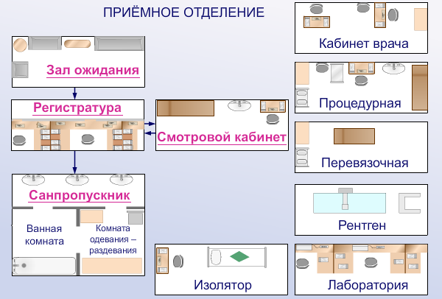
1. Устройство и функции приемного отделения .

Slide 7
2. Документация приемного отделения
Медицинская карта стационарного больного (форма № 003/у)
Статистическая карта выбывшего из стационара (форма № 066/у)
Журнал учета приема больных и отказов в госпитализации форма (№ 001/у)
Экстренное извещение об инфекционном заболевании, пищевом отравлении, остром профессиональном отравлении, необычной реакции на прививку (форма № 058/у)
Журнал учета инфекционных заболеваний (форма № 060/у)
Температурный лист (форма № 004/у)
Журнал телефонограмм
Журнал осмотра на педикулез

Slide 8
3. Пути госпитализации пациентов в стационар.

Slide 9
4. Транспортировка пациента

Slide 10
5. Антропометрия (определение массы тела и роста пациента).

Slide 11
6. Осмотр на педикулез. Санитарная обработка пациента.

Slide 12
ВШИ

Slide 13
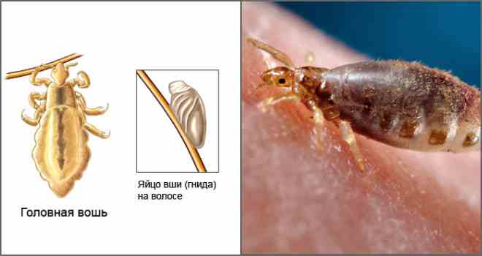
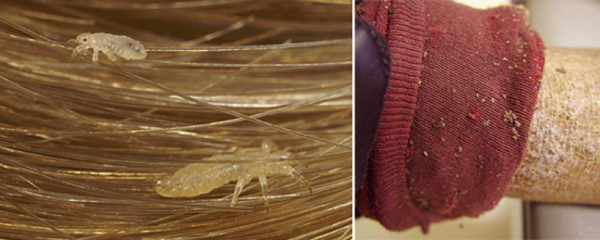
Головная вша:
Платяная вша:

Slide 17
7. Санитарная обработка пациента при выявлении педикулеза

Slide 18
Вопросы для самоконтроля 1) Расскажите об устройстве приемного отделения. 2) Назовите назначение приемного отделения. 3) Назовите назначение изолятора и санпропускника. 4) Перечислите должностные обязанности м/с приемного отделения. 5) Какие документы заполняет м/с приемного отделения при поступлении пациента с педикулезом? 6) Перечислите виды транспортировки пациентов. 7) Как должна поступить м/с приемного отделения, если пациент, которому на улице стало плохо, доставлен прохожим и проживает в другом районе города, не относящемуся к данному ЛПУ?

